Slide 1

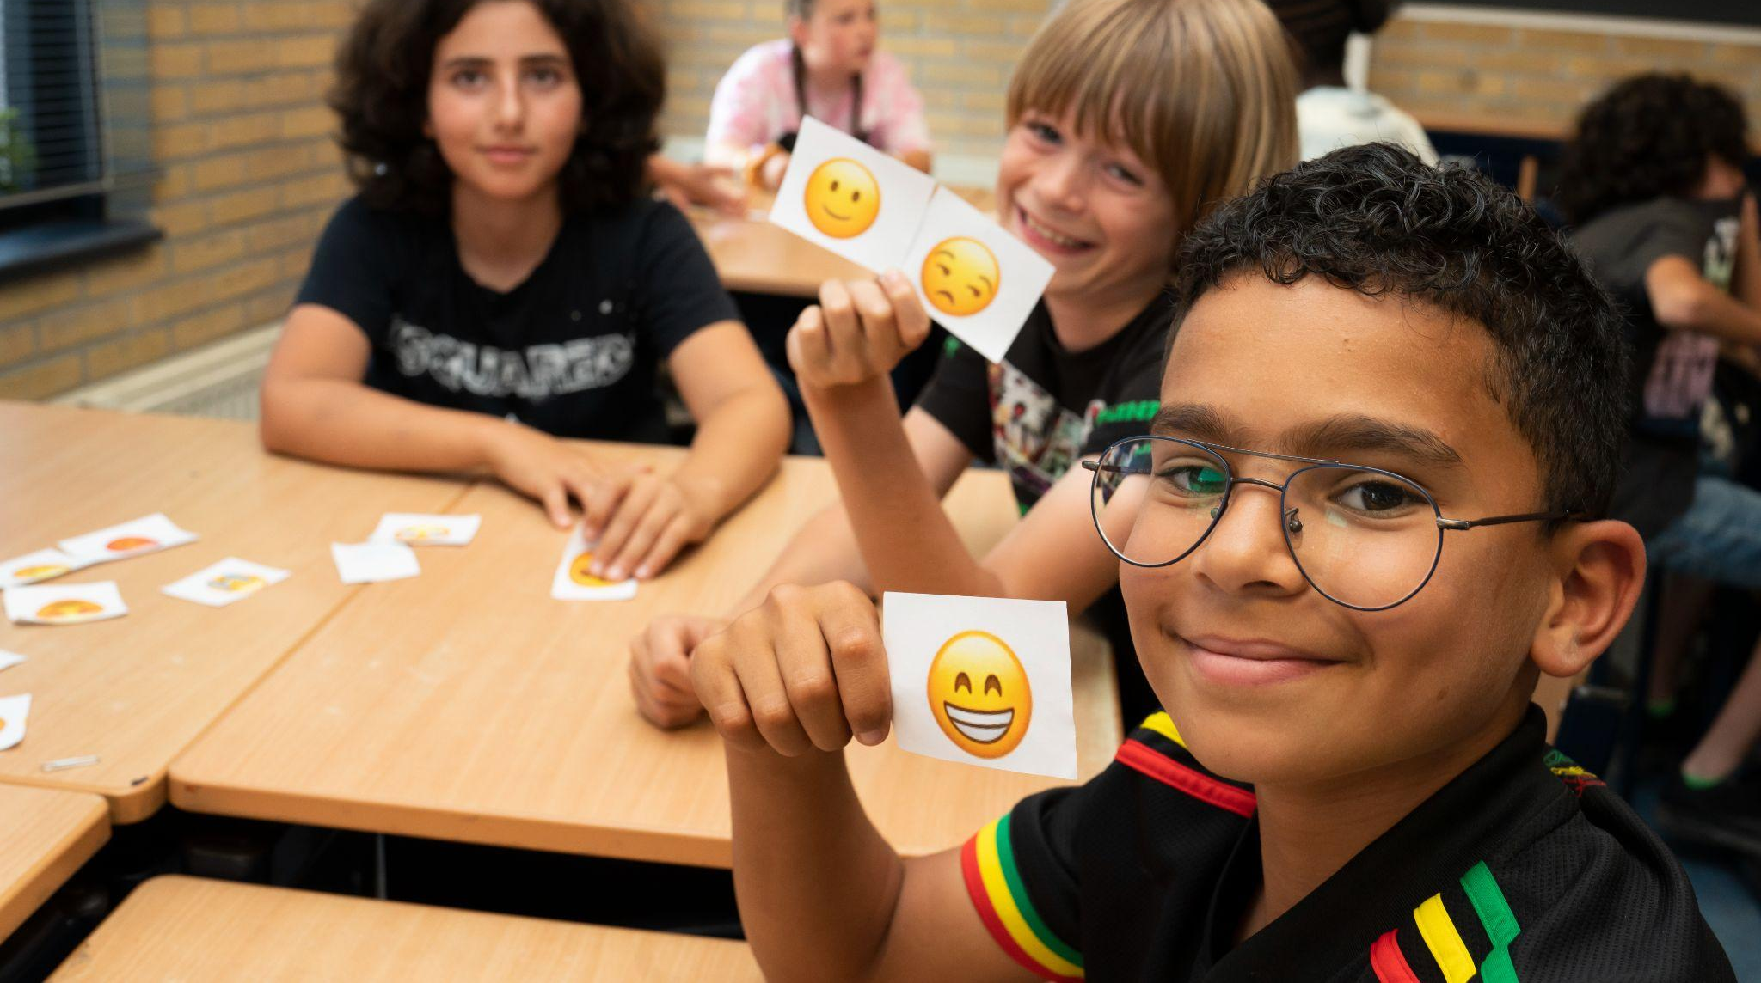

DE KINDERTELEFOON
Notes:
• Voorbeeld van een eind slide inclusief afbeelding.
• Let op bij het aanpassen van de afbeelding dat de tekst goed leesbaar blijft en dat de balk met logo niet verplaatst worden.

Slide 2


VANDAAG
Vandaag gaan we aan de slag met:
Je leert meer over het thema van de Week Tegen Pesten:
“Denk ff na! Als het om geklets gaat”
Je gaat oefenen met emoties, vragen stellen en reageren.
Je leert vandaag meer over De Kindertelefoon, waarvoor, waarover en hoe je contact met hen kunt opnemen.
Je leert over waarom praten belangrijk is.
Notes:
• Voorbeeld van een eind slide inclusief afbeelding.
• Let op bij het aanpassen van de afbeelding dat de tekst goed leesbaar blijft en dat de balk met logo niet verplaatst worden.

Slide 3

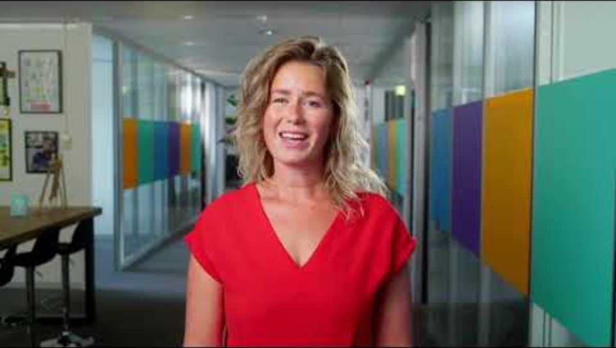
VIDEO
Klikbaar plaatje naar Youtube
Notes:
• Voorbeeld van een eind slide inclusief afbeelding.
• Let op bij het aanpassen van de afbeelding dat de tekst goed leesbaar blijft en dat de balk met logo niet verplaatst worden.

Slide 4

Notes:
• Voorbeeld van een eind slide inclusief afbeelding.
• Let op bij het aanpassen van de afbeelding dat de tekst goed leesbaar blijft en dat de balk met logo niet verplaatst worden.

Slide 5
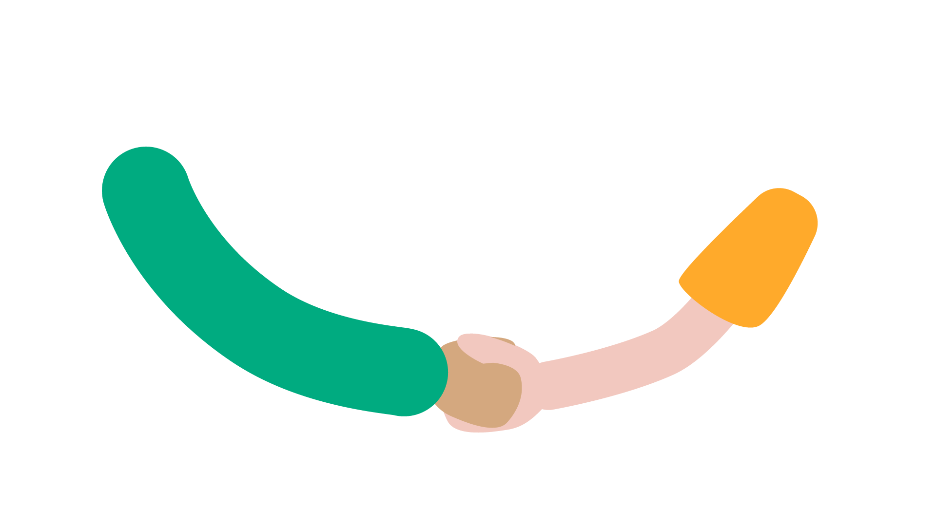
AFSPRAKEN
Wat we vandaag aan elkaar vertellen, vertel je niet door aan andere kinderen buiten deze groep.
Vertel alleen dingen waar jij je prettig bij voelt.
Luister en laat de ander uitpraten.
Stel vragen, zodat je de ander beter kan proberen te begrijpen.
Lachen mag, uitlachen niet.
Notes:
• Voorbeeld van een eind slide inclusief afbeelding.
• Let op bij het aanpassen van de afbeelding dat de tekst goed leesbaar blijft en dat de balk met logo niet verplaatst worden.

Slide 6

VOORBEELDEN VAN RODDELEN
FIJN OF NIET FIJN?
Robin is ziek. Een klasgenoot vraagt jou hoe het met haar gaat. Jij vertelt jouw klasgenoot dat je je zorgen maakt over Robin.
Lars is naar de kapper geweest. Je vertelt aan een vriend dat jij Lars lelijk geknipt vindt.
FIJN
Je hoort erbij
Je voelt je er veilig door
Je hoort interessante dingen
NIET FIJN
Je voelt je onzeker
Je voelt je schuldig
Je voelt je eenzaam
Je voelt je beter dan de ander
Je maakt er vrienden door
Je kunt je zorgen delen
Je krijgt een slechte naam
Je voelt je onveilig
Je vertrouwt minder mensen
Notes:
• Voorbeeld van een eind slide inclusief afbeelding.
• Let op bij het aanpassen van de afbeelding dat de tekst goed leesbaar blijft en dat de balk met logo niet verplaatst worden.

Slide 7




EMOTIES
Notes:
• Voorbeeld van een eind slide inclusief afbeelding.
• Let op bij het aanpassen van de afbeelding dat de tekst goed leesbaar blijft en dat de balk met logo niet verplaatst worden.

Slide 8
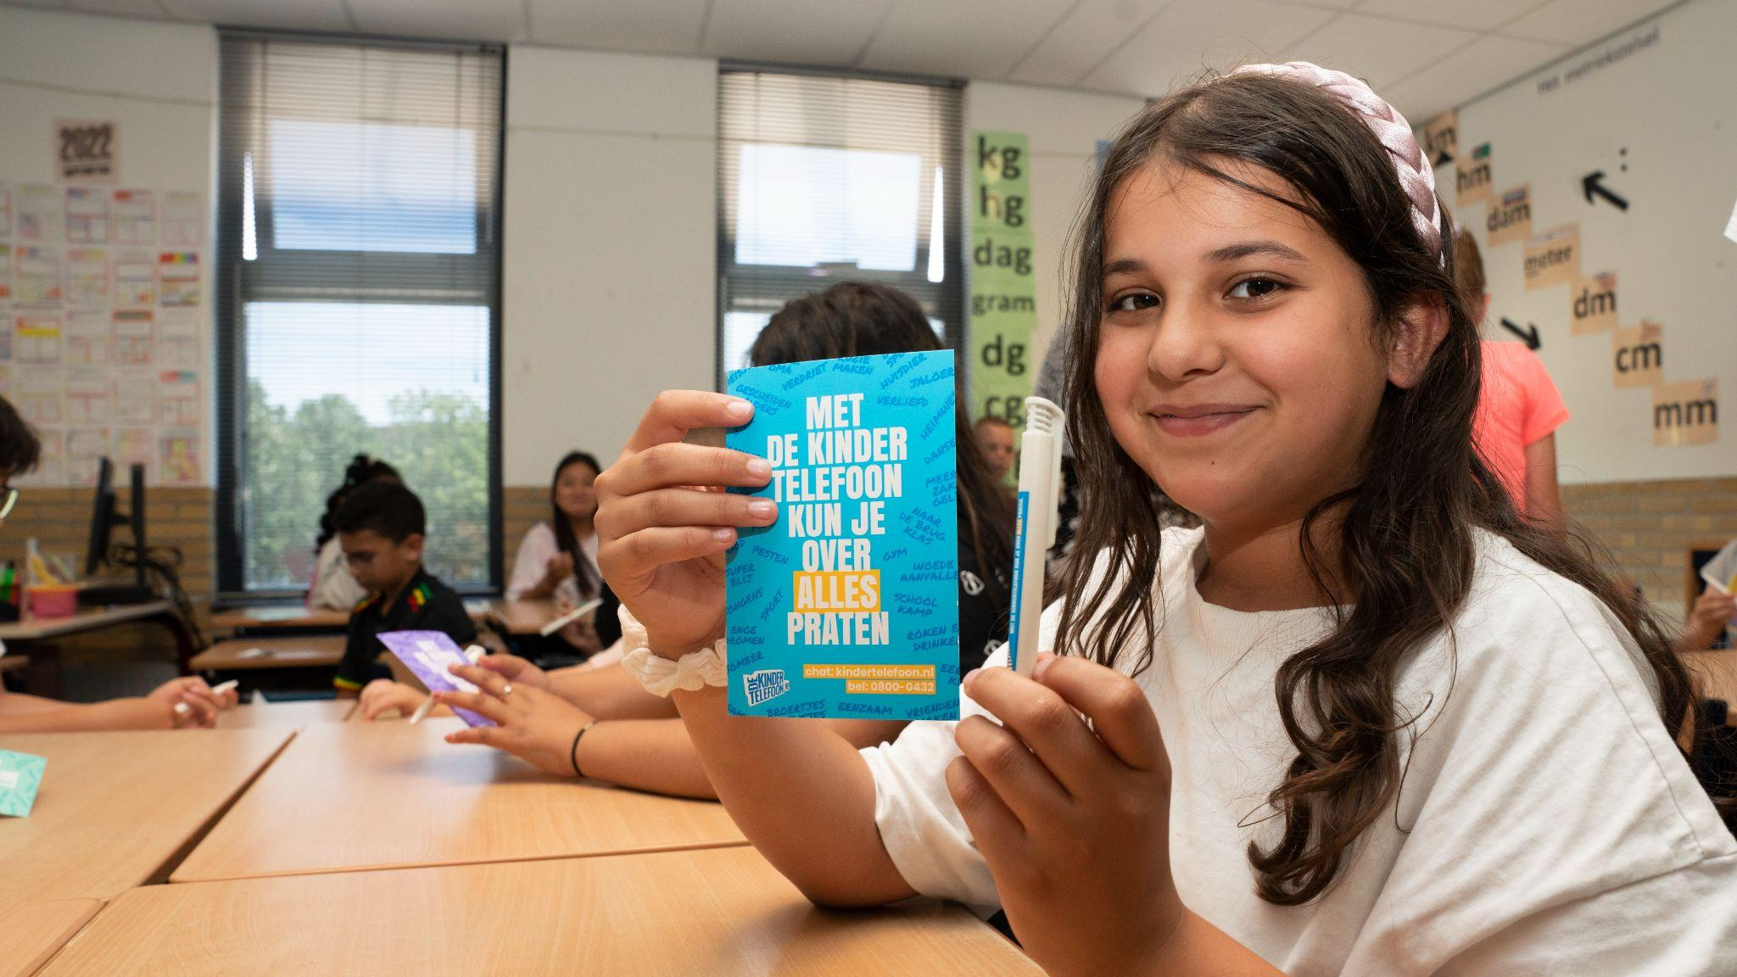


CHATTEN
KINDERTELEFOON.NL
BELLEN
0800-0432
ELKE DAG VAN 11:00 - 21:00
Notes:
• Voorbeeld van een eind slide inclusief afbeelding.
• Let op bij het aanpassen van de afbeelding dat de tekst goed leesbaar blijft en dat de balk met logo niet verplaatst worden.

